Slide 1
三层嵌套 &背景图合并

Slide 2
教学目标
知道什么是三层嵌套
掌握三层嵌套的用处和用法
掌握三层嵌套的优点
知道什么是背景图合并
掌握背景图合并的优点及使用方法

Slide 3
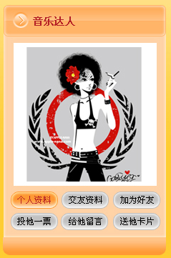
圆角图
如何实现如下效果？

Slide 4
什么是三层嵌套
三层嵌套是前端必须熟练掌握的一种技巧。
<div class=“outer”>
<div class=“inner_left”>
<div class=“inner_right”></div>
</div>
</div>

Slide 5
三层嵌套的用处
开发页面时，美工为了页面的美观，页面的设计总是会有圆角效果。
当前端人员开发页面时，如果把带圆角的整个图都截下来，那么图片如果太大的话，会严重影响到页面的加载速度，不利于用户体验。
而三层嵌套的代码也可以当通用类来使用，大大的提升了开发的速度
和页面的加载速度。

Slide 6
三层嵌套的用法
三层嵌套的HTML代码：
<div class=“outer”>
<div class=“inner_left”>
<div class=“inner_right”></div>
</div>
</div>
三层嵌套的CSS代码：
.outer{height:xpx;background:url(../images/bg-x.gif) 0px 0px repeat-x;}
.inner_left{height:xpx;background:url(../images/bg-l.gif) left top no-repeat;}
.inner_right{height:xpx;background:url(../images/bg-r.gif) right top no-repeat;}

Slide 7
注意
三层div嵌套时，最外层平铺
而.inner_left和.inner_right可以互换位置

Slide 8
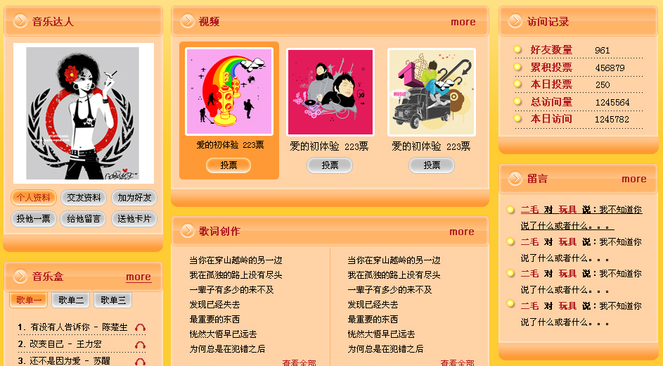
三层嵌套的优点
上图中多个圆角都是一样的。

Slide 9
三层嵌套的优点
三层嵌套的三层div不用设宽，因为可以内容撑开宽度，这样就具有了扩展性。
如果整个页面都是一种圆角，那么写一个三层嵌套的效果，可以在整张图上使用，大大的加快了页面的开发速度和加载速度，减少了向服务器请求的次数。

Slide 10
什么是背景图合并
背景图合并技术是一门DIV+CSS的熟练使用和PS合图相结合的技术。
通过精确到1px的CSS设置，使用PS合成背景图片，特别是小图合并，来完成页面效果。

Slide 11
背景图合并的优点
把所需的背景图合并在一起，会从整体上减少了图片的大小。
把多个图片合在一起，大大的减少了客户端向服务器请求的次数，减轻了服务器的压力。
同时也利用了缓存机制，使用户觉得浏览速度加快，有利于用户体验。
相对于css中的sprit，背景图合并可以使背景图平铺，而且是手工合并，
精确度更高。

Slide 12

背景图合并的方法
如右图：合并后的效果图，3张小图合并而成，
而且3张小图的高度必须都是一样的，都是44px。
原理通过background的position属性分别定位每一张小图的显示位置，而其他小图不显示。互相之间并不影响。

Slide 13
背景图合并示例
这里我们还用三层嵌套来做背景图合并
HTML代码：
<div class=“outer”>
<div class=“inner_left”>
<div class=“inner_right”></div>
</div>
</div>
CSS代码：
.outer{height:44px;background:url(../images/bg.gif) 0 -44px repeat-x;}
.inner_left{height:44px;background:url(../images/bg.gif) 0 0 no-repeat;}
.inner_right{height:44px;background:url(../images/bg.gif) right -88px no-repeat;}

Slide 14
总结
三层嵌套的用处及用法是什么？
三层嵌套的优点是什么？
什么是背景图合并？
背景图合并的优点及用法是什么？

Slide 15
谢 谢

